Slide 1
L’ANNEE
DE
TROISIEME

Slide 2
LES ENJEUX :
- l’obtention du Diplôme National du Brevet avec mention.
- l’orientation en vue du passage en Seconde :
au lycée général et technologique ou au lycée professionnel

Slide 3
Le DNB (Diplôme National du Brevet)
Socle commun : 400 points
Chacun des 8 champs d’apprentissage du socle commun donne des points :
Insuffisant 10 pts. Fragile 25 pts. Satisfaisant 40 pts. Très Bien 50 pts.
+ Option Latin 20 pts.
Examen final : 400 points
- Soutenance orale d’un projet d’EPI (10 mn d’exposé et 15 mn de questions) 100 pts.(à Gerson les 15-16 février)
- Epreuves écrites sur deux journées (26-27 juin) :
Français (3h) 100 Pts.
Histoire-géographie-EMC (2h) 50 pts.
Maths (2h) 100 pts.
Physique-Chimie ou SVT et Technologie (1h) 50 pts.

Slide 4
Le candidat est admis s’il a au moins 400/800 points
Mentions :
- Assez Bien 480 points
- Bien 560 points
- Très Bien 640 points
L’attribution du diplôme et l’orientation sont deux décisions distinctes.
Pour toute information complémentaire, consultez Mme de Beauvais.

Slide 5
LA 3ème : CLASSE D’ORIENTATION
Vous aurez des choix à faire pour la fin du 3ème trimestre, informez-vous dès maintenant.
Cette présentation va vous permettre de découvrir les principales filières accessibles après la classe de 3ème.
Vous pourrez y réfléchir tout au long de cette année.
Parlez-en avec votre enfant, n’attendez pas pour rencontrer le responsable de niveau, le professeur principal et la responsable du BDI.
Une réunion sur les filières technologiques est prévue ultérieurement. (consultez la rubrique Orientation sur le site web de Gerson).

Slide 6
Deux étapes :
- Dès le 2nd trimestre
L’élève et sa famille font part de leur souhait d’orientation par l’intermédiaire d’une fiche navette.
Le conseil répond sur la pertinence de ce choix.
- Au 3ème trimestre
L’élève et sa famille indiquent leur choix d’orientation sur la même fiche navette.
Le conseil de classe propose une orientation qui devient décision après accord de la famille.

Slide 7
APRES
LA
TROISIEME

Slide 8
VOIE GENERALE OU TECHNOLOGIQUE :
Seconde de détermination pour un Bac général
ou 7 Bacs technologiques
- Sciences et Technologies Industrielles (STI2D)
- Sciences et Technologies Gestion (STMG)
- Sciences et Technologies de la Santé et du Social (ST2S)
- Sciences et Technologies de Laboratoire (STL)
- Sciences et Technologies de la Musique et de la Danse (STMD)
- Sciences et Technologies de l’Agronomie et du vivant (STAV)
- Hôtellerie

Slide 9
ENSEIGNEMENTS COMMUNS EN SECONDE
- Français (4h)
- Histoire-Géographie (3h) + EMC (18h annuelles)
- LVA et LVB (5h30)
- SES (1h30)
- Mathématiques (4h)
- Physique-Chimie (3h)
- SVT (1h30)
- EPS (2h)
- Sciences numériques et technologiques (1h30)

Slide 10
ENSEIGNEMENTS OPTIONNELS
1 enseignement au choix parmi :
Langues et cultures de l’Antiquité : Latin (3h)
LVC (par le CNED à Gerson)
1 enseignement :
- DNL (option euro, Hist. Géo en Anglais) (2h)

Slide 11
ENSEIGNEMENTS COMMUNS EN PREMIERE ET EN TERMINALE
Français / Philosophie
Histoire Géographie, EMC
LVA et LVB
EPS
- Enseignement Scientifique

Slide 12
ENSEIGNEMENTS DE SPECIALITES PROPOSES A GERSON
3 Spécialités en Première (4h)
2 spécialités en Terminale (6h)
- Mathématiques (4h)
- Physique-Chimie (4h)
SVT (4h)
Ou
- Mathématiques (4h)
- SES (4h)
- HG, Géopolitique et Sciences Politiques (4h)

Slide 13
ENSEIGNEMENTS DE SPECIALITES PROPOSES HORS GERSON
Humanités, littérature et philosophie
Langues, littératures et cultures étrangères
Littérature, langues et cultures de l’Antiquité
Biologie écologie (dans les lycées agricoles uniquement)
Sciences de l’Ingénieur
Numérique et sciences informatiques
Arts
Les spécialités les plus rares seront proposées dans quelques établissements par académie.

Slide 14
ENSEIGNEMENTS OPTIONNELS PROPOSES A GERSON
En Première : LVC par le CNED, Latin (2h), DNL (2h), Anglais étoile (1h)
En Terminale, 1 option possible parmi :
Mathématiques complémentaires (3h)
Mathématiques expertes (3h)
Droit et grands enjeux du monde contemporain (3h)
1 enseignement parmi :
LVC par le CNED, Latin (2h), DNL (2h), Anglais étoile (1h)

Slide 15
Orientation Gerson Scientifique 2021

Slide 16
Classes Préparatoires aux Grandes Ecoles S - 2022
MPSI
Pasteur
Chaptal
Lakanal
Condorcet
PCSI
Stanislas
Pasteur
Fénelon Sainte Marie
Buffon
Claude Bernard
PTSI
Jules Ferry – Versailles
Newton Enrea – Clichy
Lycée polyvalent Cachan
BCPST
Janson de Sailly
Jean-Baptiste Say
ECG
Saint Jean de Douai

Slide 17
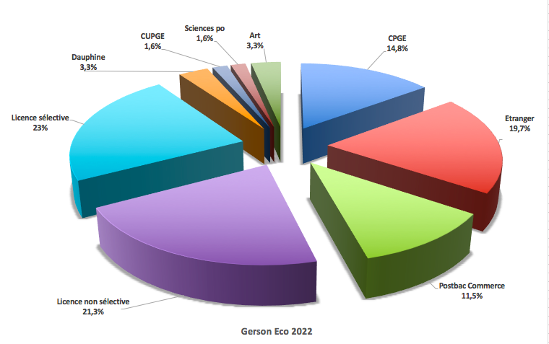
Orientation Gerson Eco 2022

Slide 18
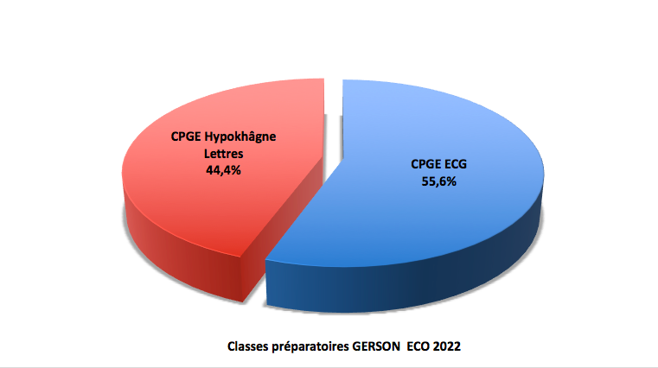
Orientation Gerson Eco 2022
CPGE ECG
Hoche
Saint Jean de Douai
Janson de Sailly
Ipesup
Commercia
CPGE HK
Michelet
Blomet

